Slide 1
16 марта.
Окружающий мир.

Slide 2


Ученье свет, а неученее – тьма.

Slide 3
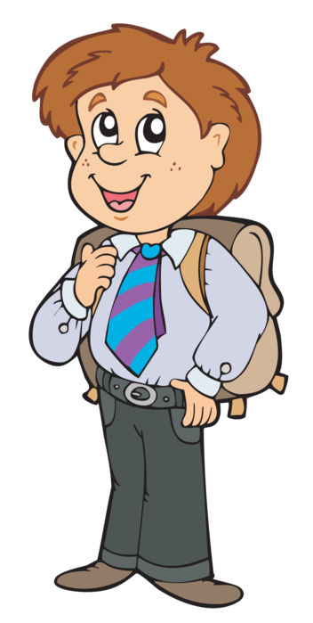

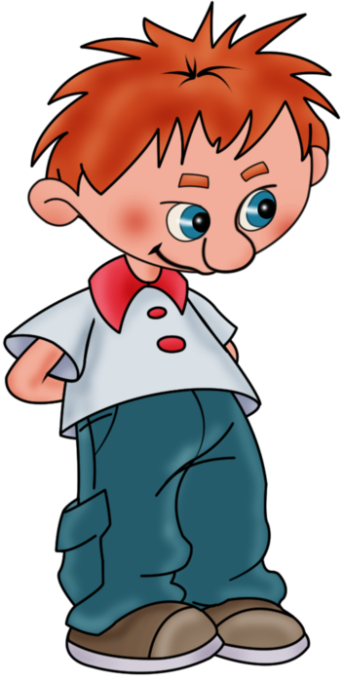
Я учусь ради хорошей оценки в журнале…
Я учусь для себя, знания пригодятся мне в жизни…
Я учусь для того, чтобы не портить отношения с родителями…

Slide 4
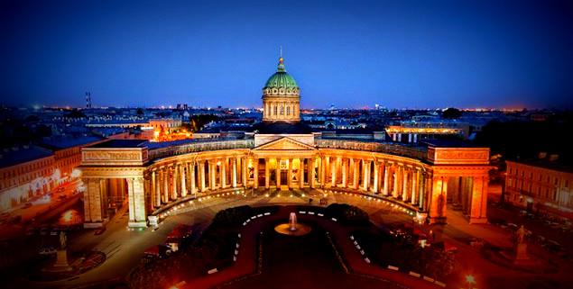
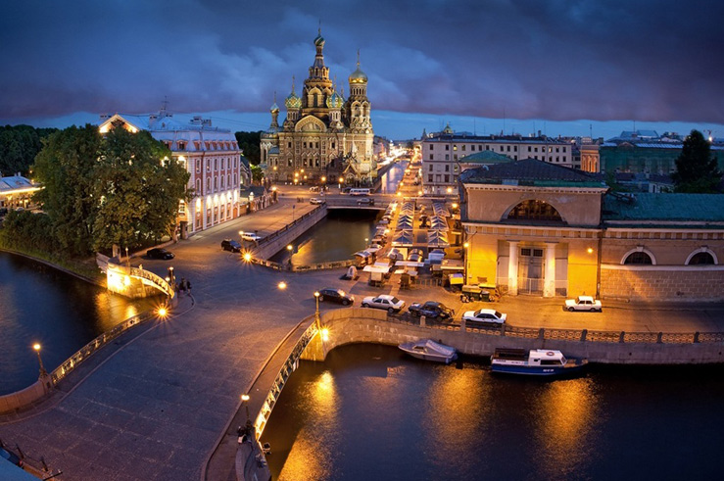
Санкт-Петербург

Slide 5
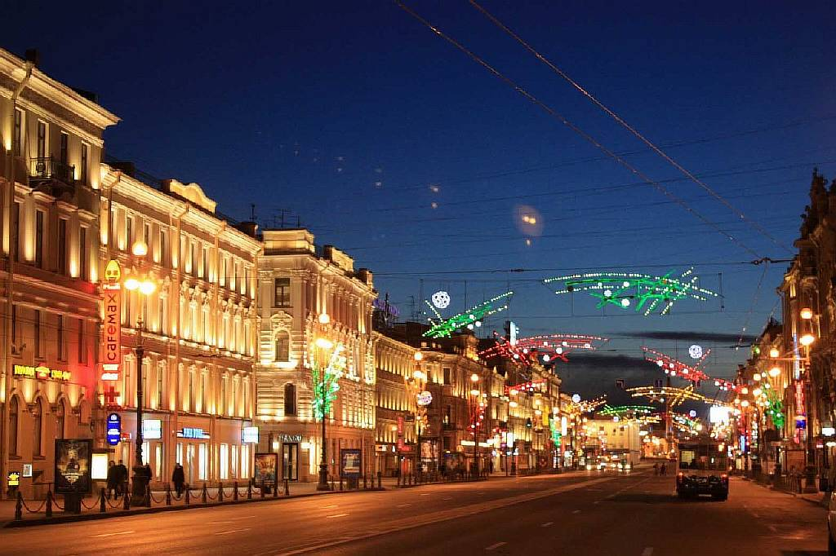
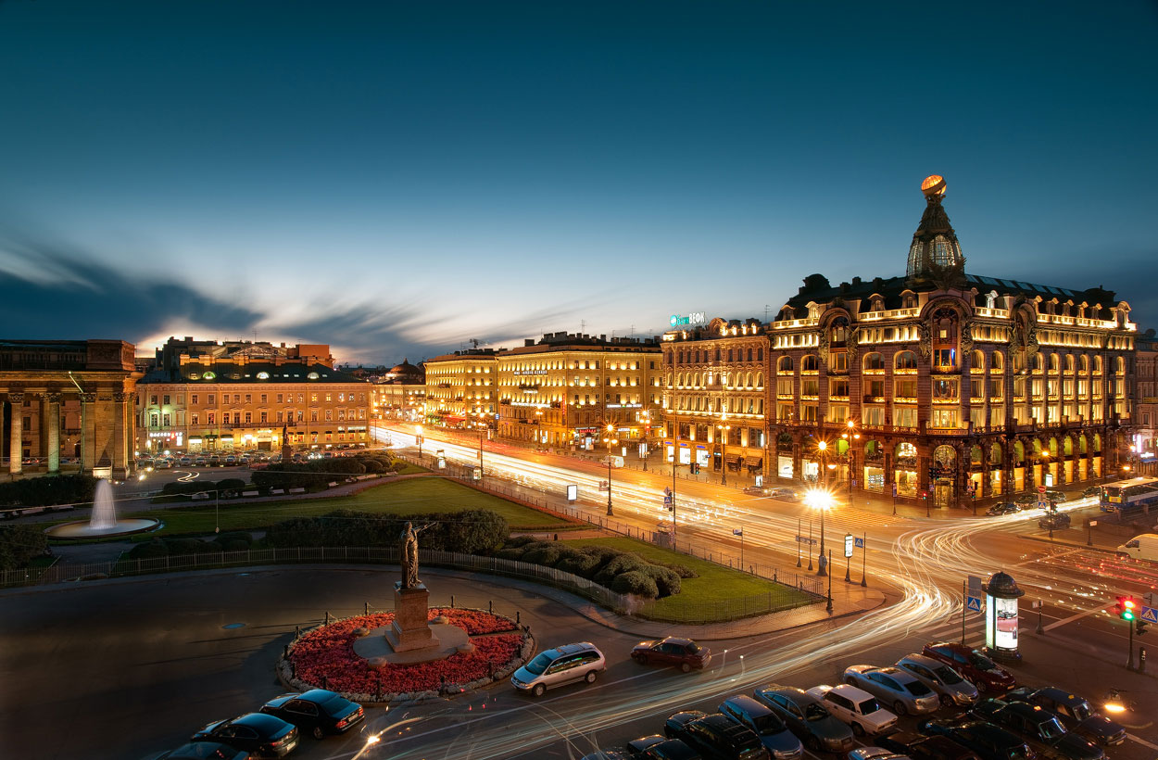

Slide 6
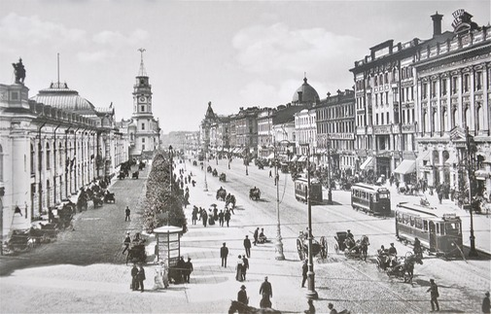
Невский проспект 1721 год

Slide 7
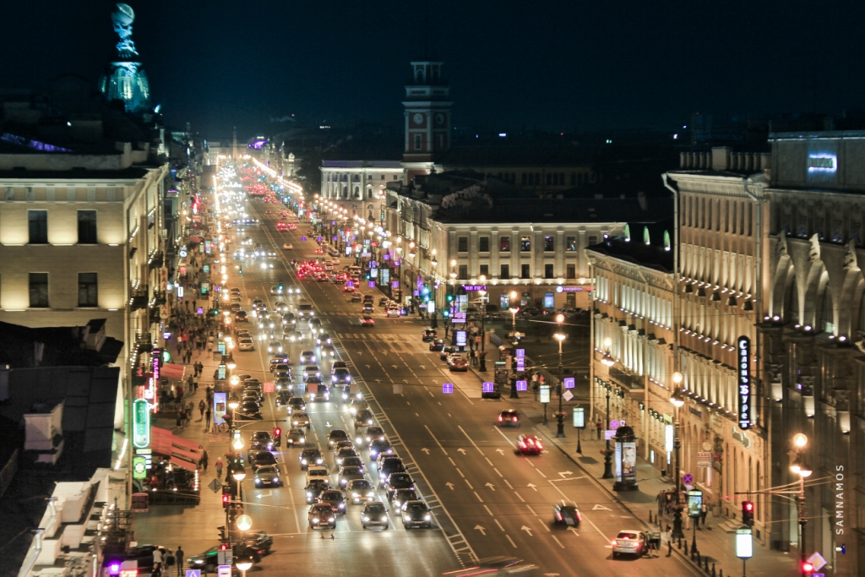
Невский проспект 2017 год

Slide 8
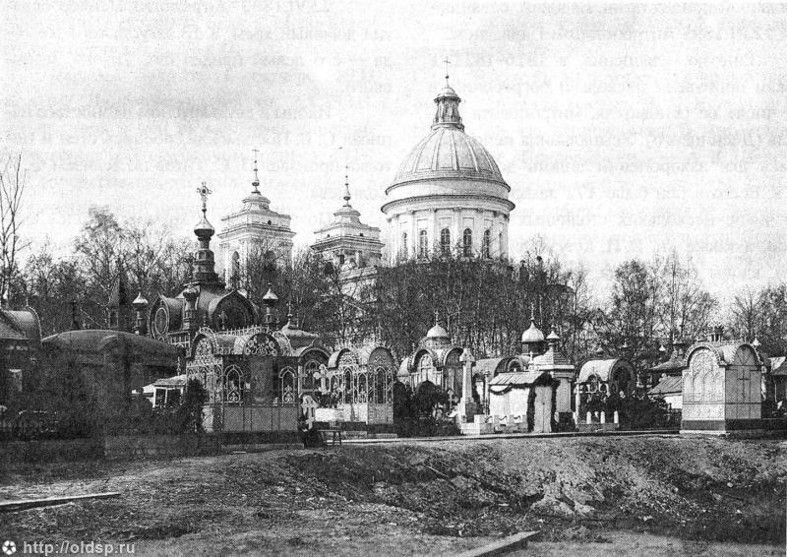
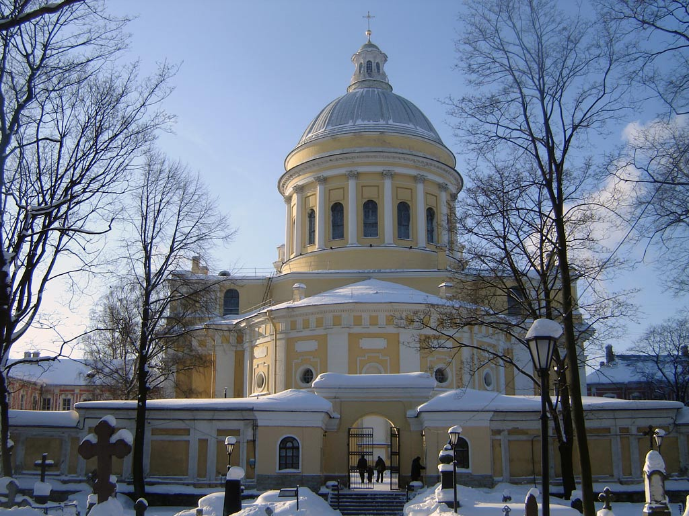
Александро-Невская лавра

Slide 9
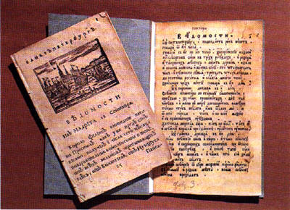
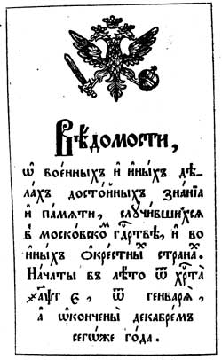
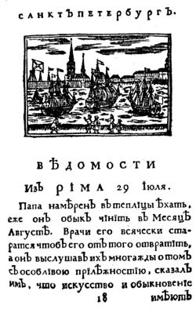
«Ведомости»

Slide 10
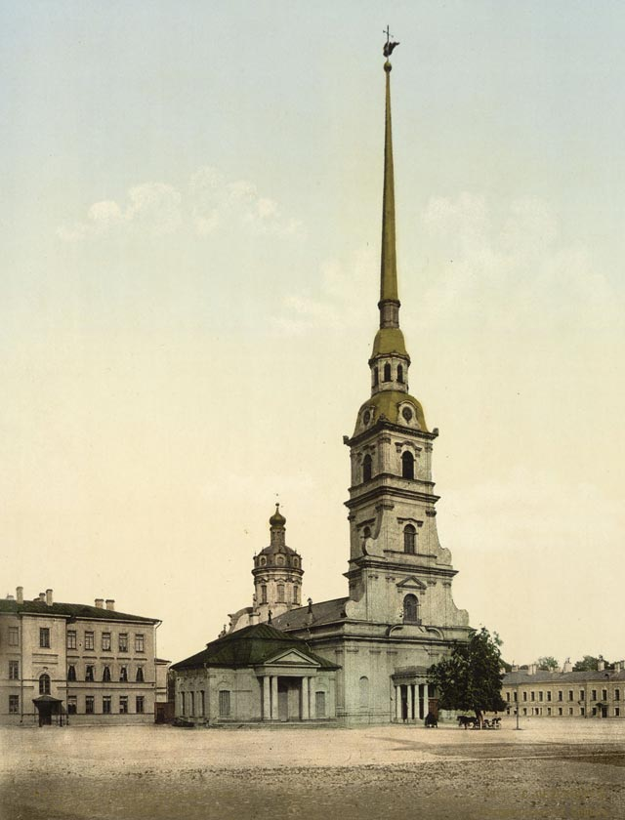
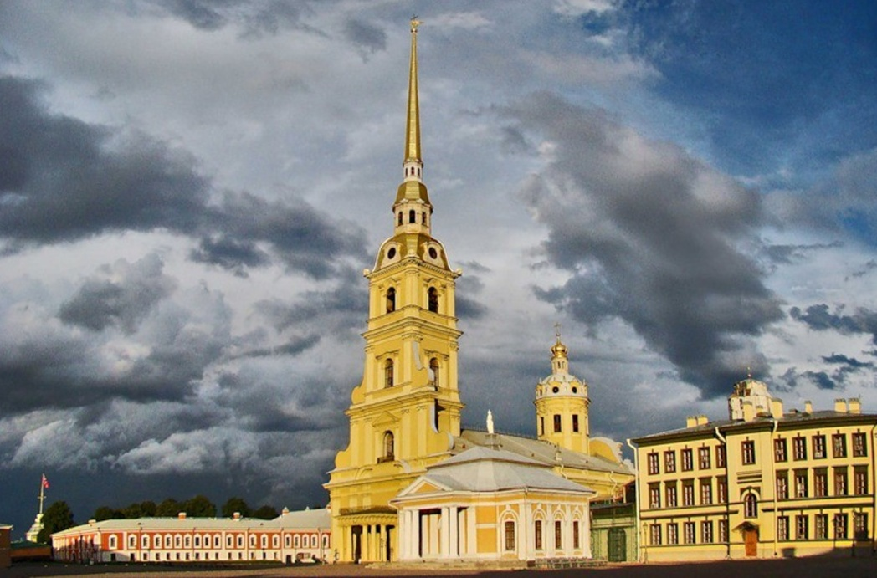
Петропавловский собор

Slide 11
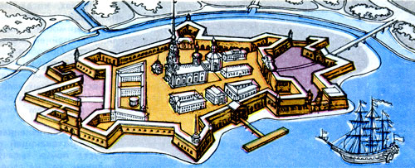
Петропавловская крепость

Slide 12
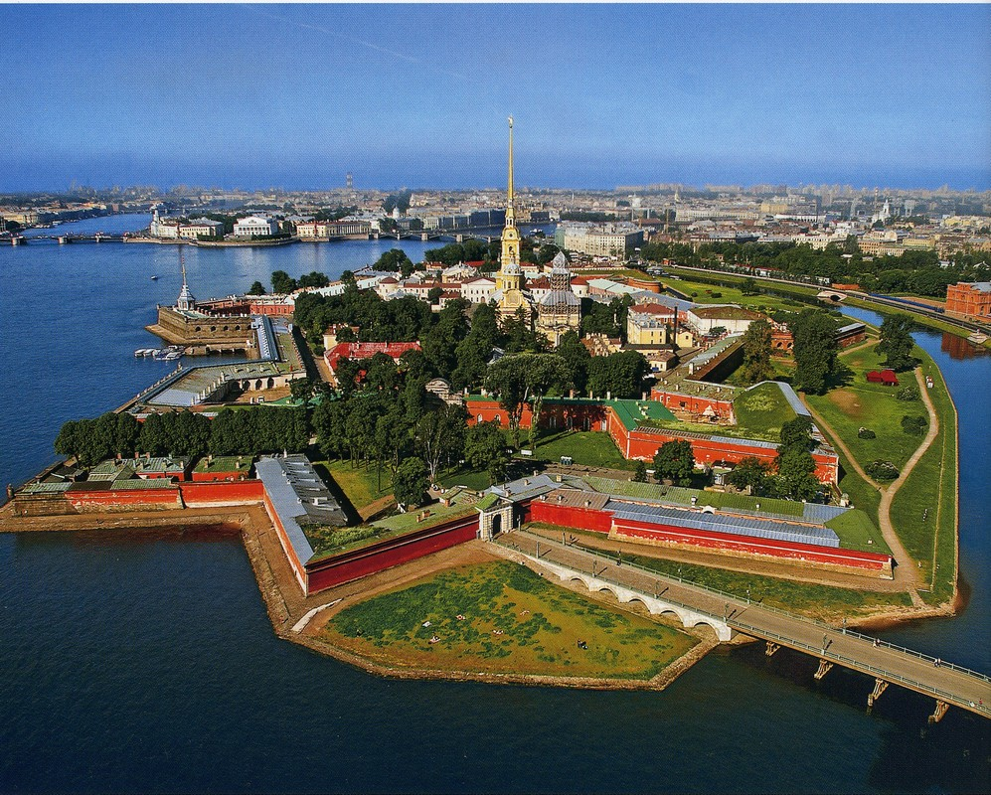

Slide 13
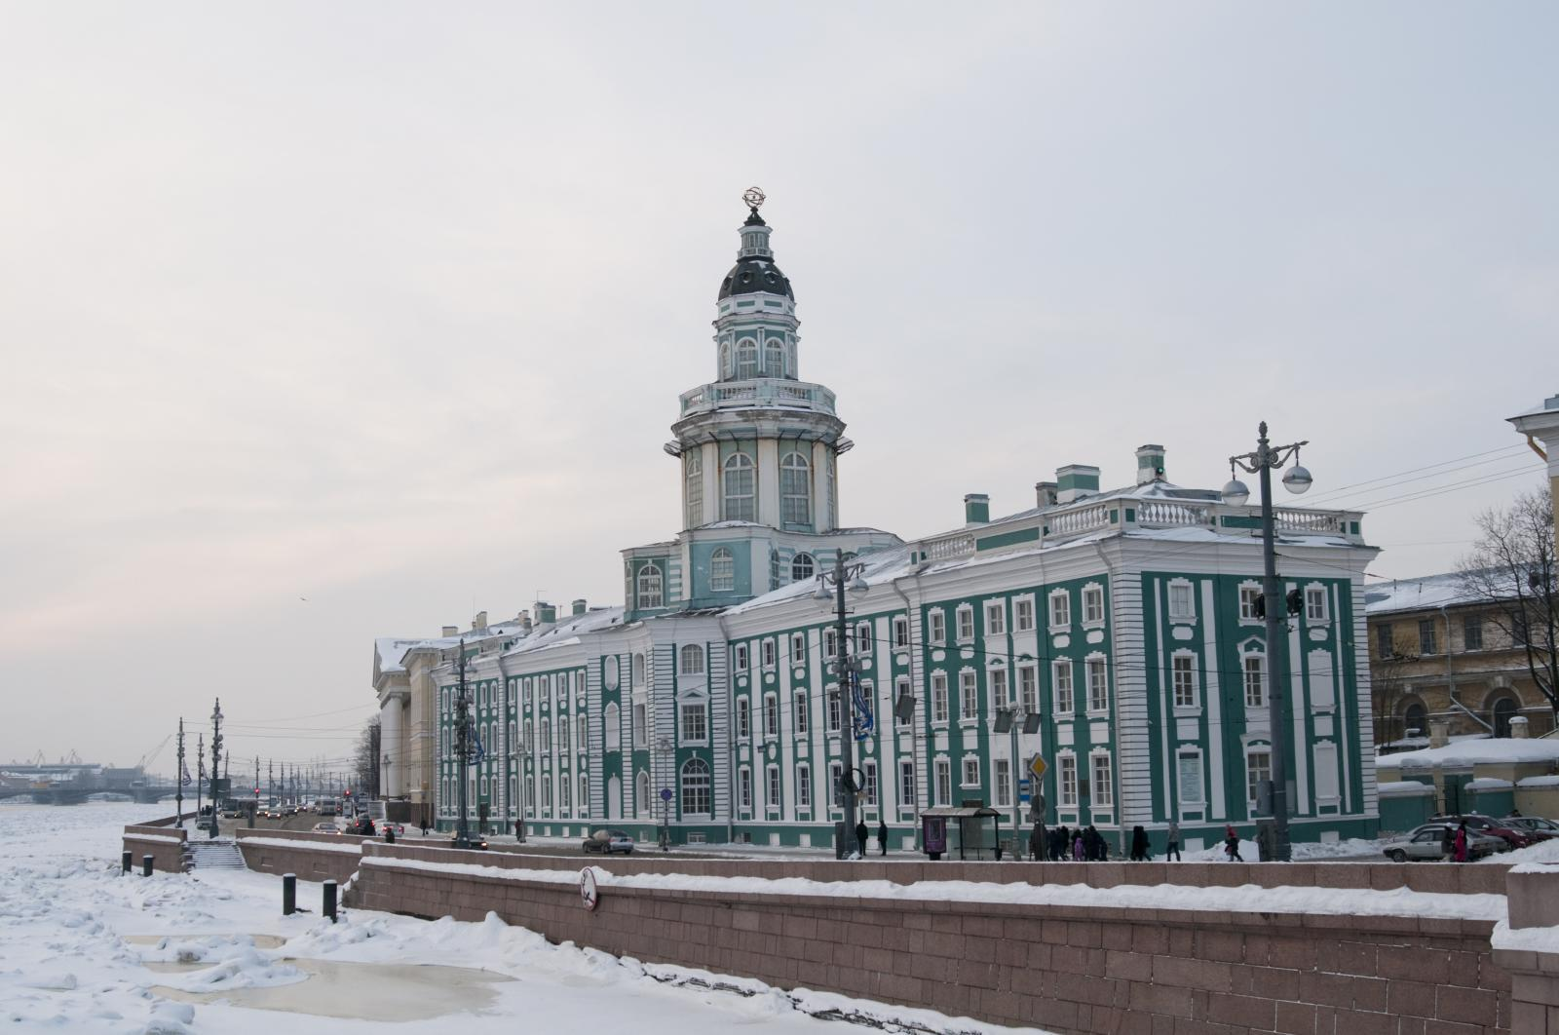
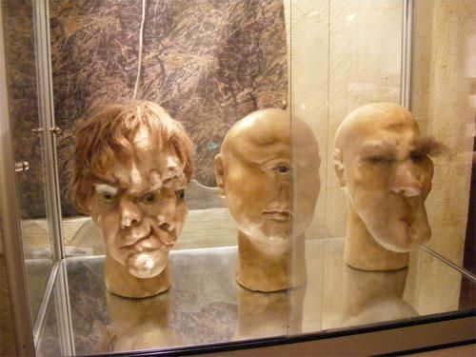
Кунсткамера

Slide 14
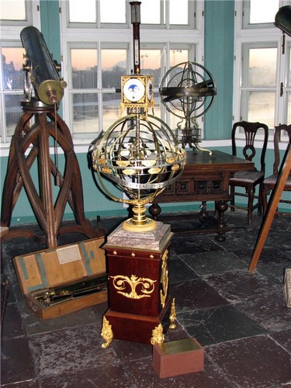
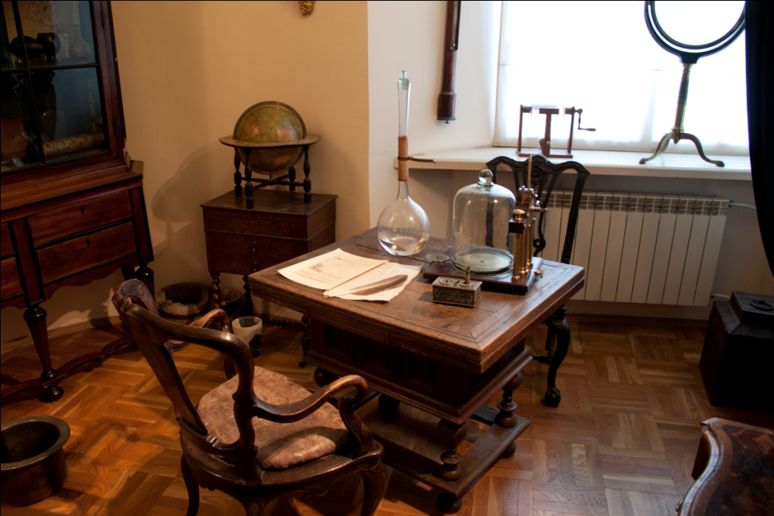

Slide 15
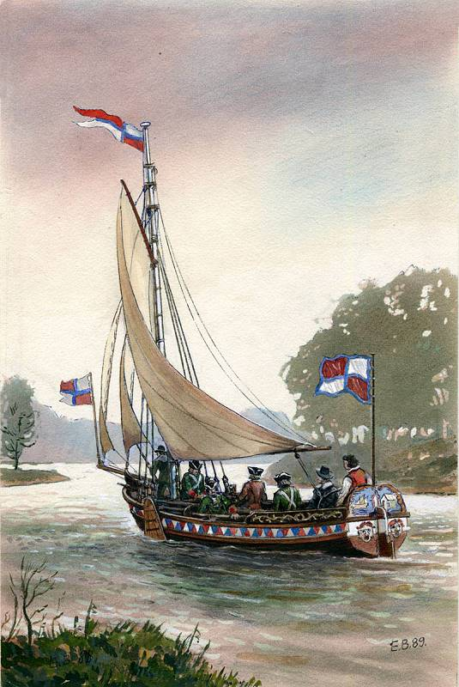
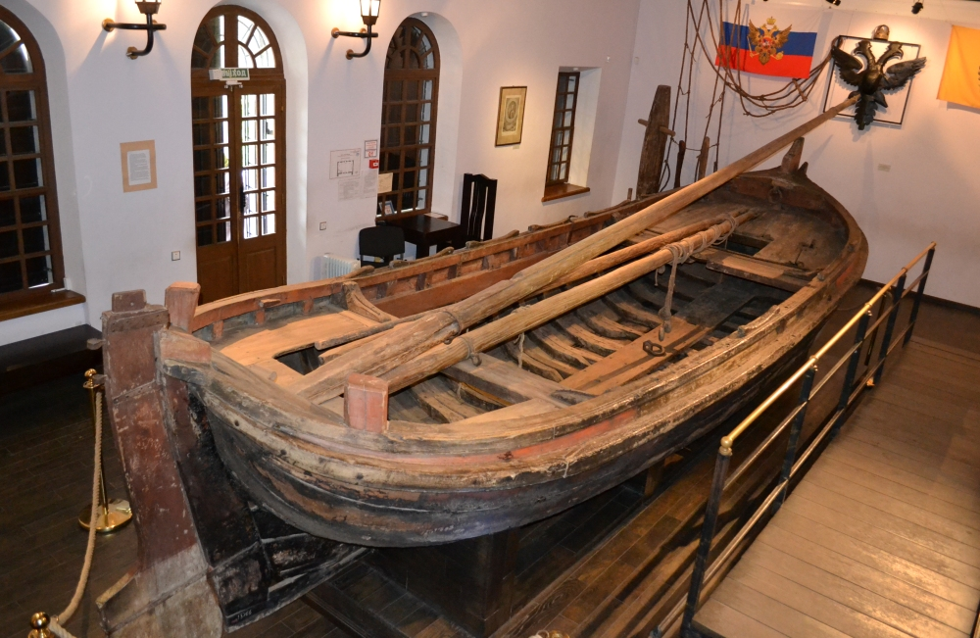
Ботик

Slide 16
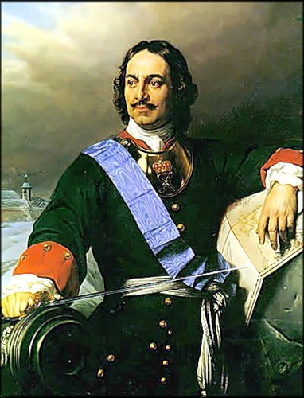
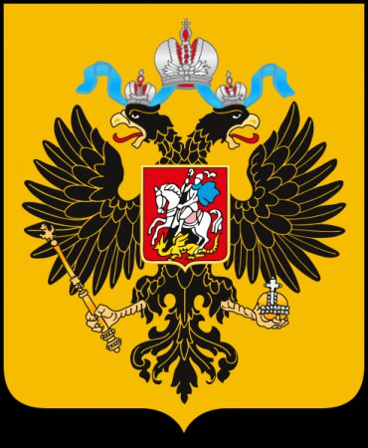
Российская империя
Император – Пётр Великий
1721

Slide 17

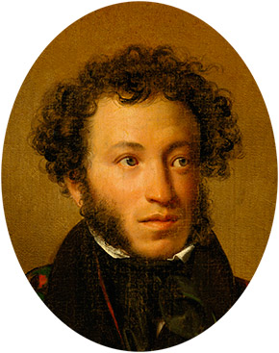
«То академик, то герой,
То мореплаватель, то плотник –
Он всеобъемлющею душой
На троне вечный был, работник»…
Александр Сергеевич Пушкин

Slide 18
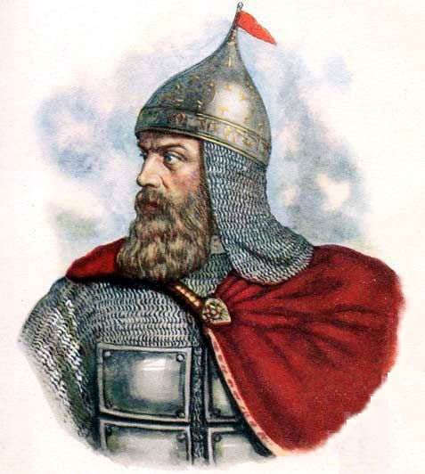
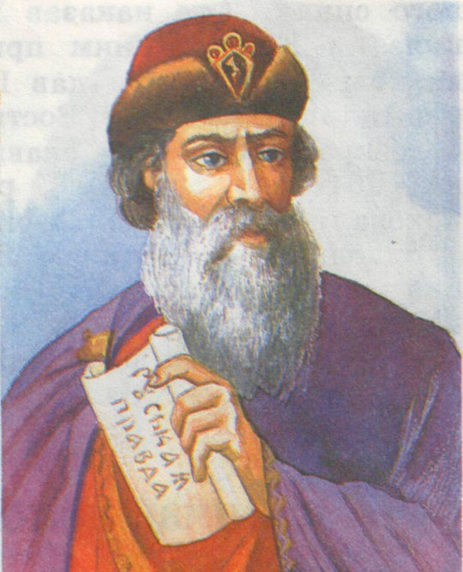
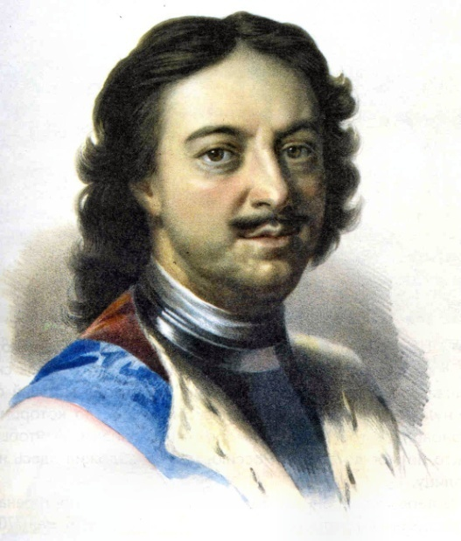
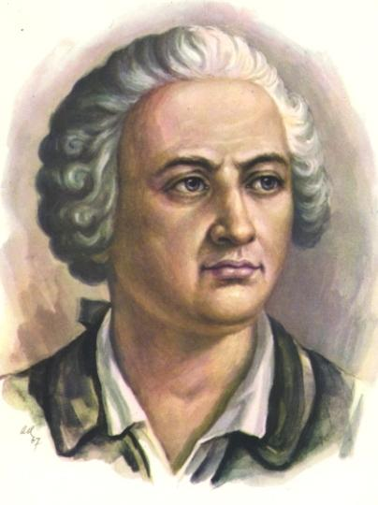
Днскй
Донской
Нвскй
Невский
Птр
Пётр I
Лмнсв
Ломоносов

Slide 19
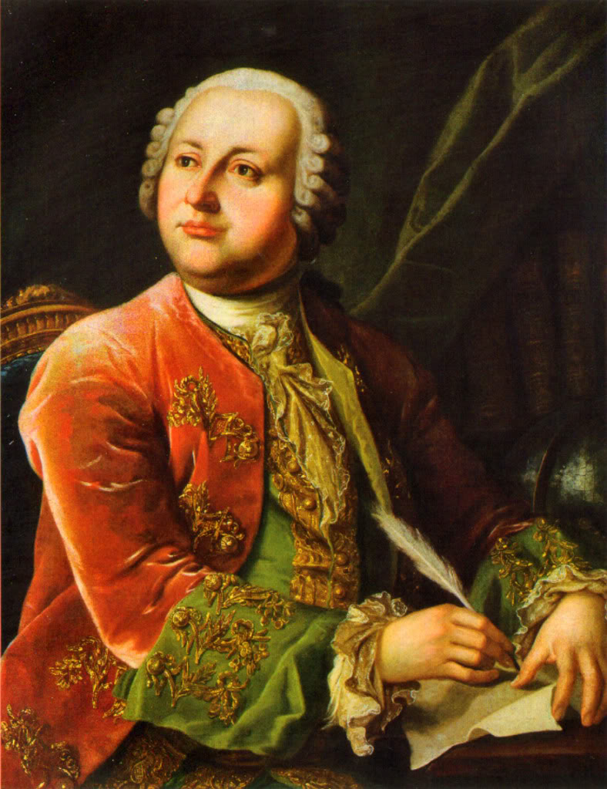
Михаил Васильевич Ломоносов
1711 – 1765

Slide 20
«Ломоносов был великий человек. Он создал первый университет. Он, лучше сказать, сам был первым нашим университетом»
Александр Сергеевич Пушкин

Slide 21
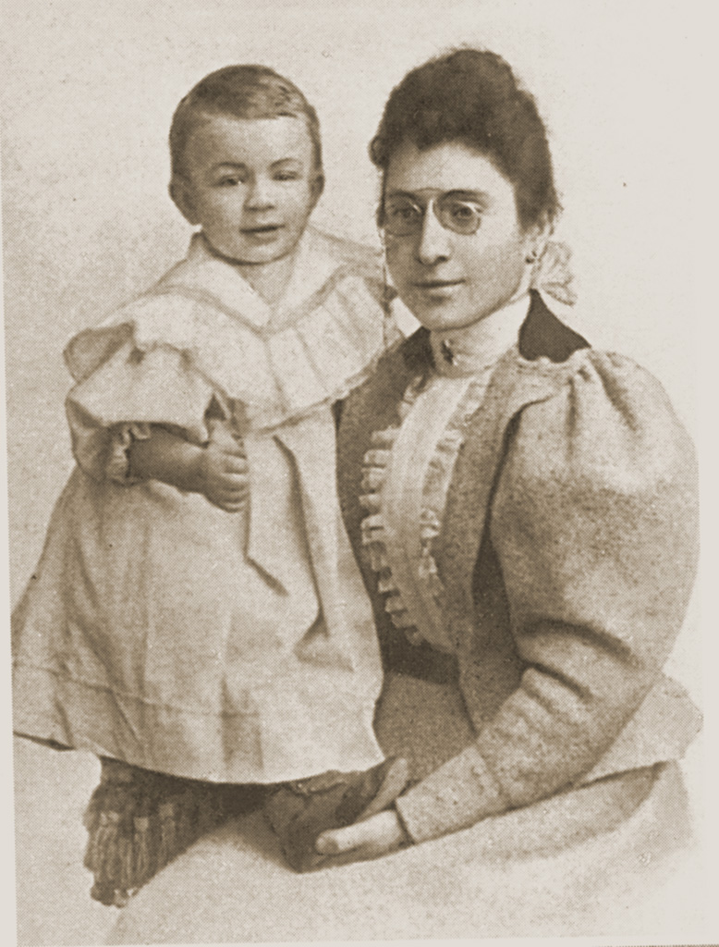
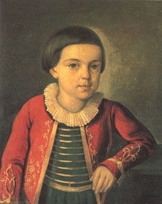
Ломоносов М. В. в детстве

Slide 22
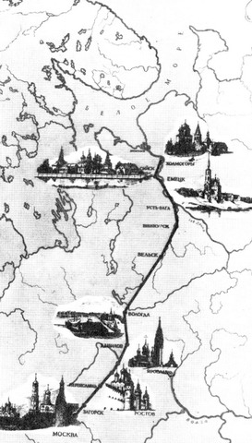
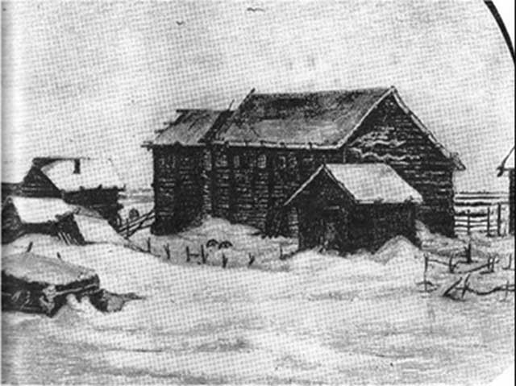
Дом, в котором жил Михаил Васильевич Ломоносов

Slide 23
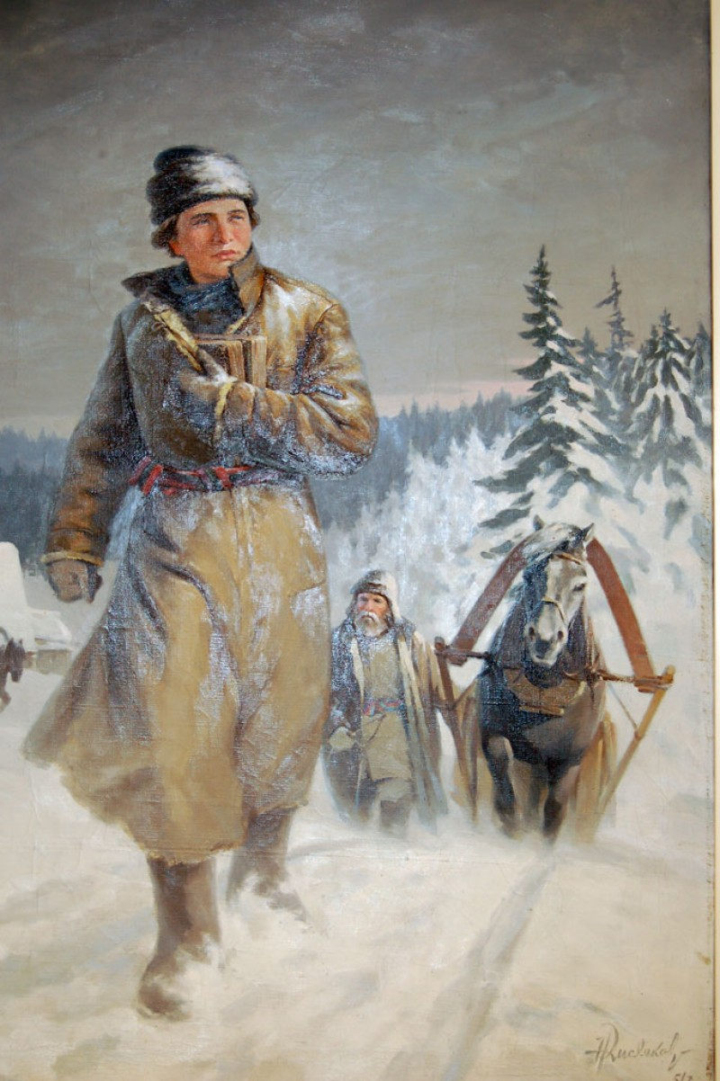

Slide 24
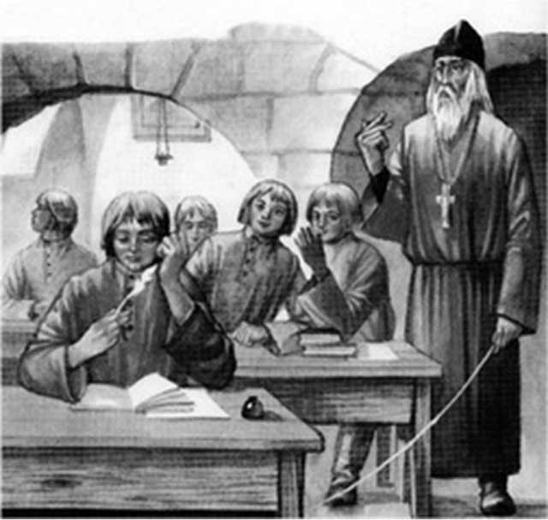

Slide 25
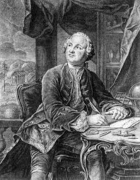
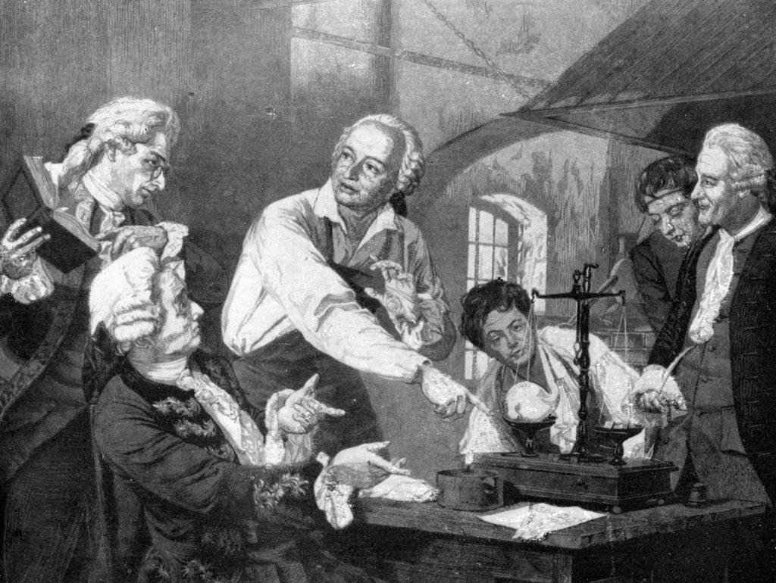

Slide 26
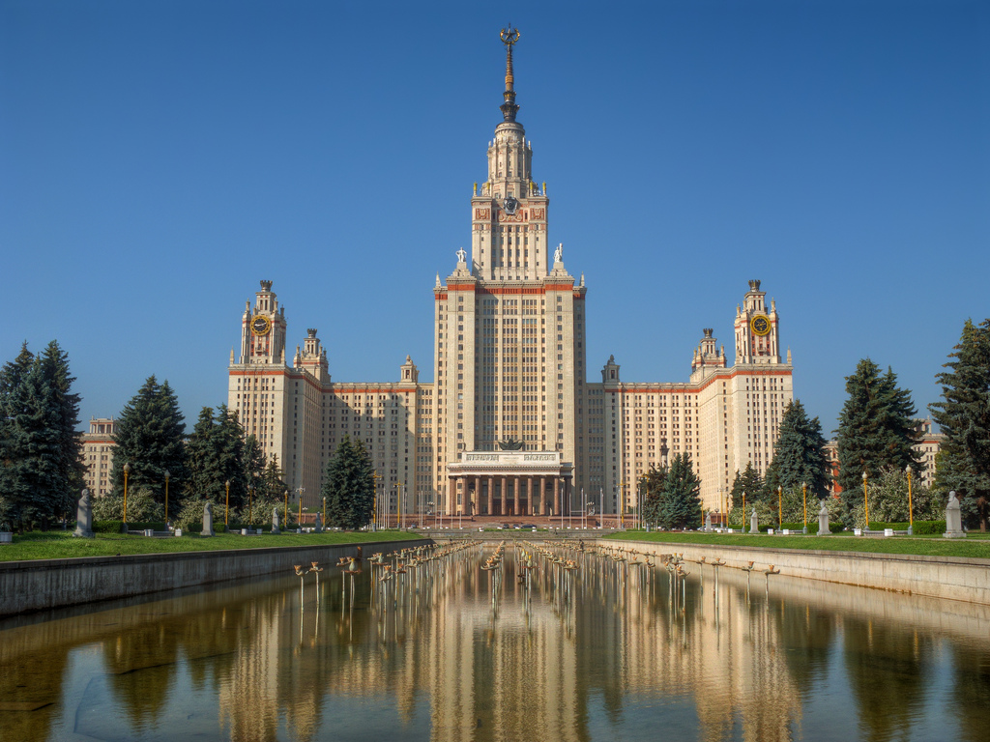
МГУ им. Михаила Васильевича Ломоносова в наши дни

Slide 27
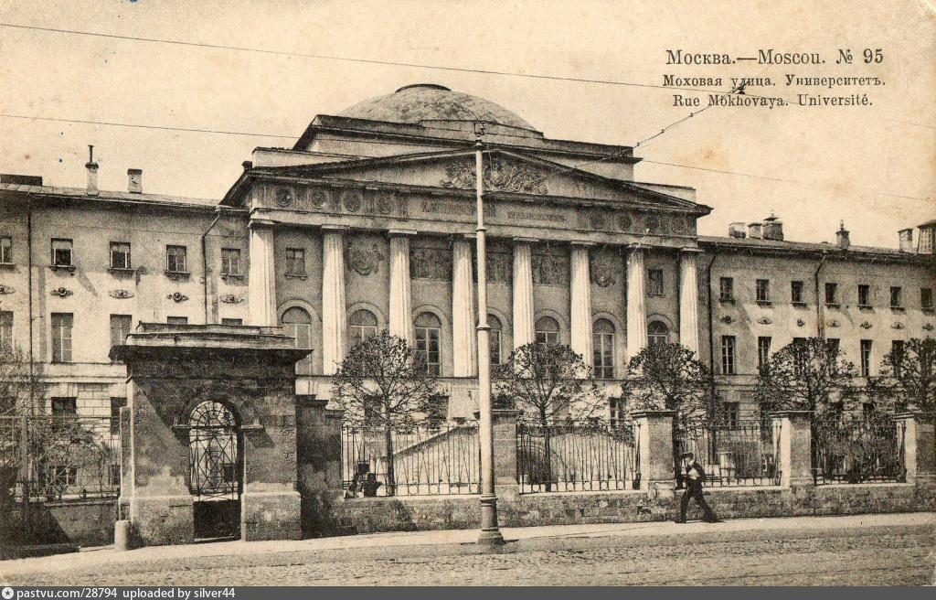
МГУ им. Михаила Васильевича Ломоносова в 1755

Slide 28

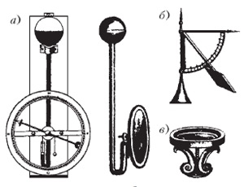
БАРОМЕТР- прибор для измерения атмосферного давления.
ФОРМУЛА – комбинация знаков, выражает символическое высказывание.
Например:
Р = (А+В)*2

Slide 29
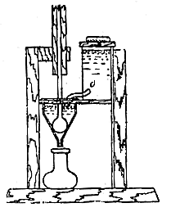
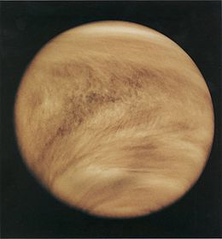
ТЕРМОМЕТР- прибор для измерения температуры воздуха, почвы, воды и так далее.
АТМОСФЕРА- газовая оболочка небесного тела.

Slide 30
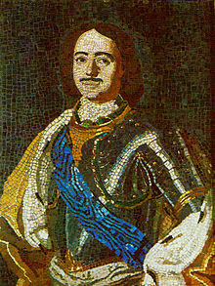
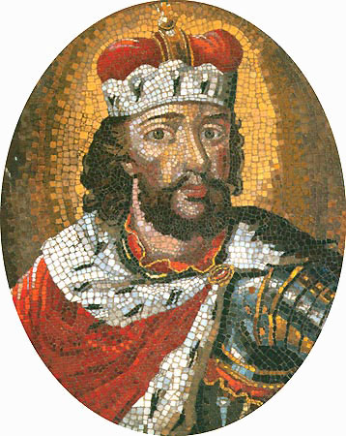
Мозаичные работы М.В.Ломоносова
«Портрет Петра I»
«Портрет Александра Невского»

Slide 31
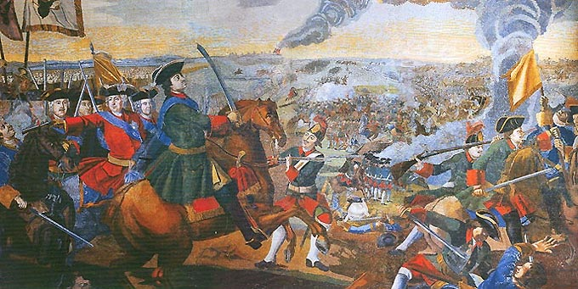
«Полтавская битва»

Slide 32
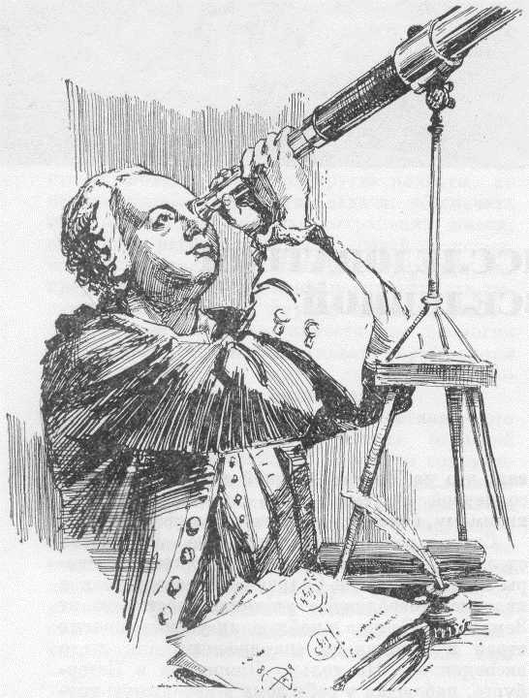
«Ночезрительная труба»

Slide 33
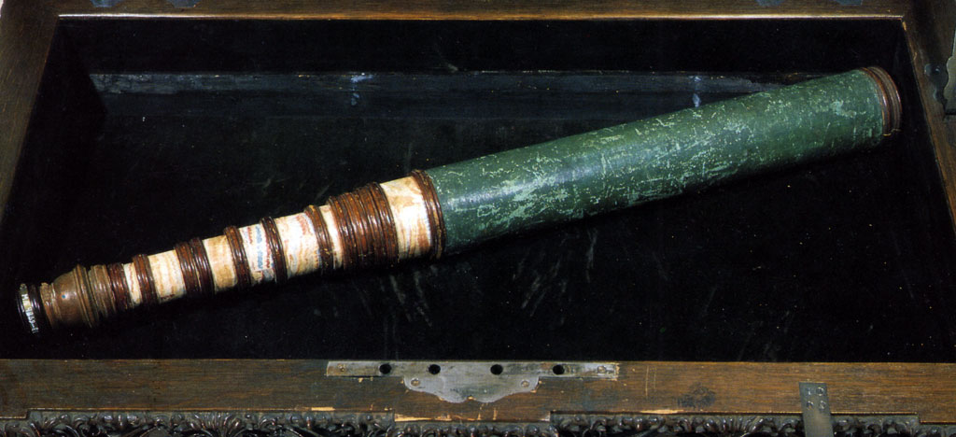

Slide 34
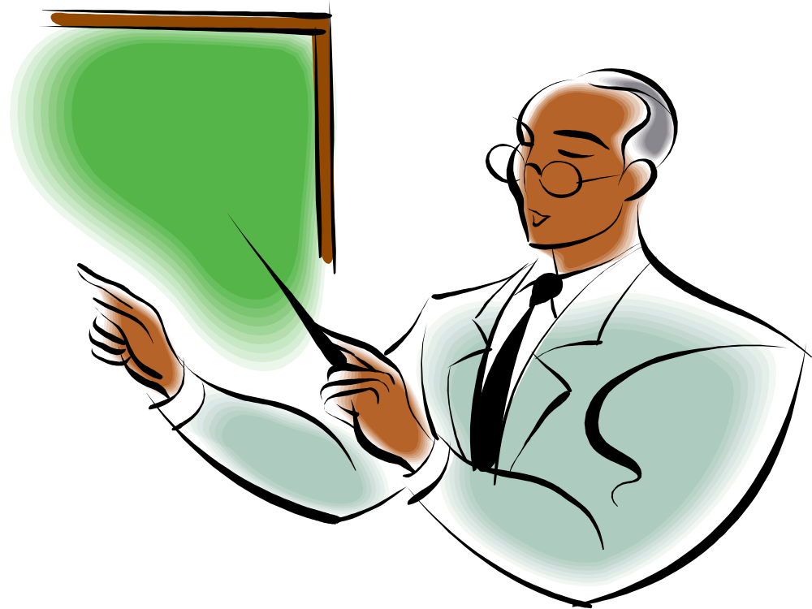

Slide 35


